Slide 1
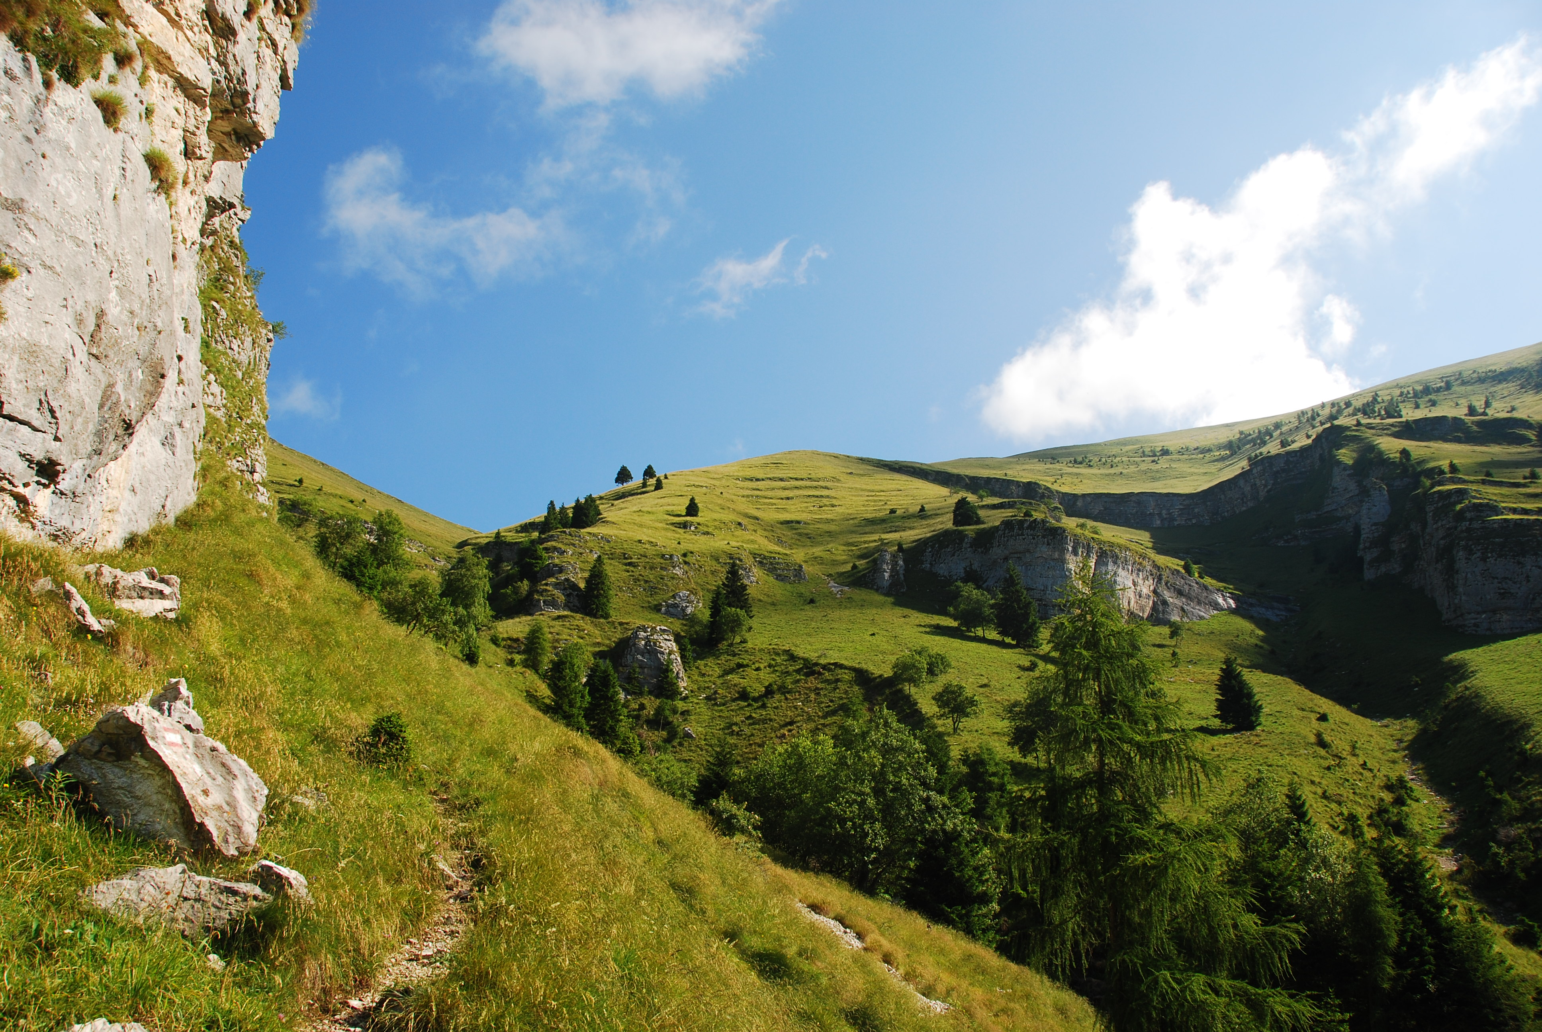
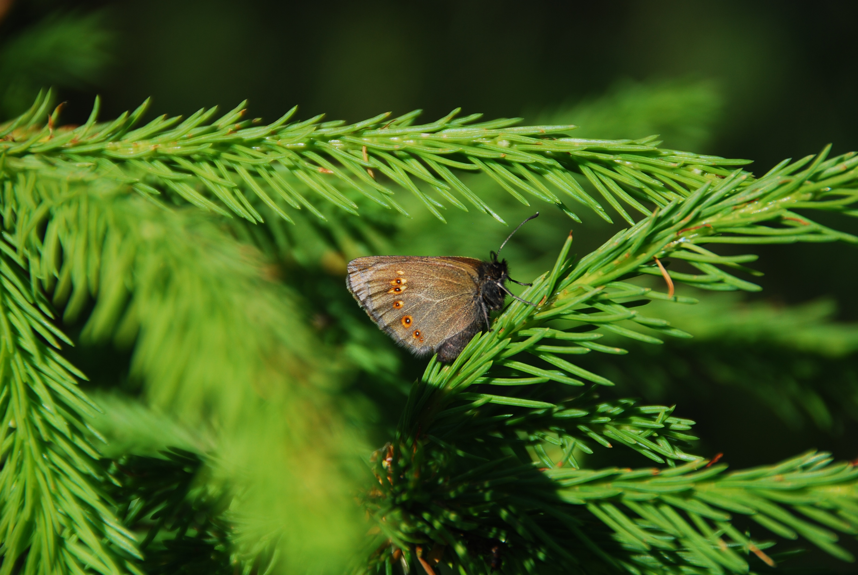
VALLAZZA
VALLAZZA

Slide 2
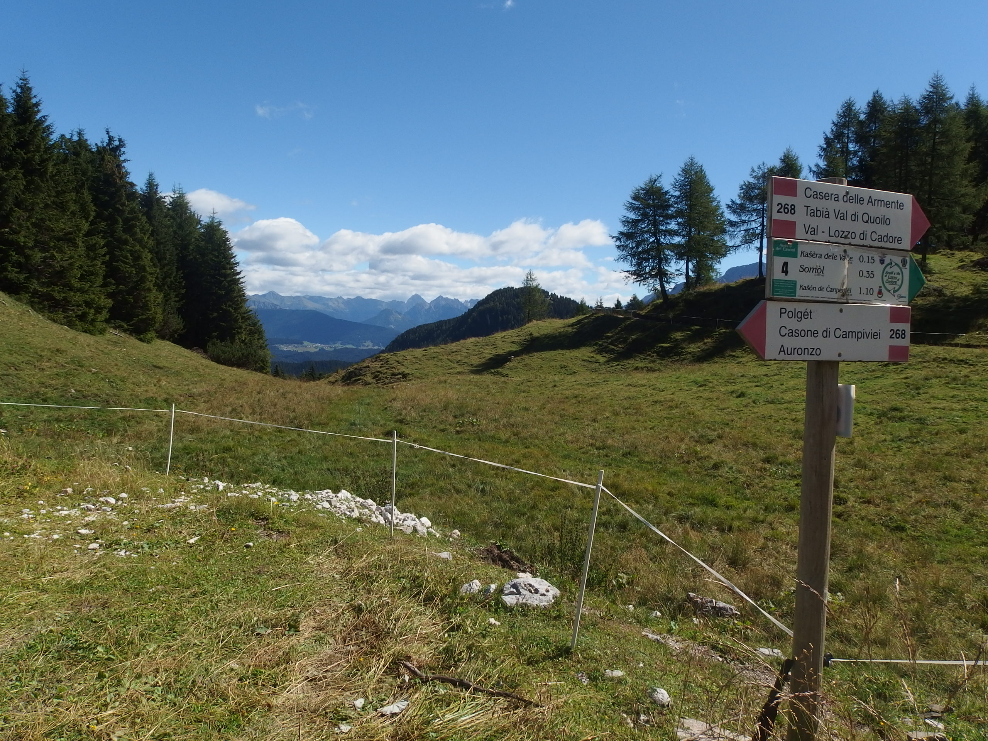

Slide 3
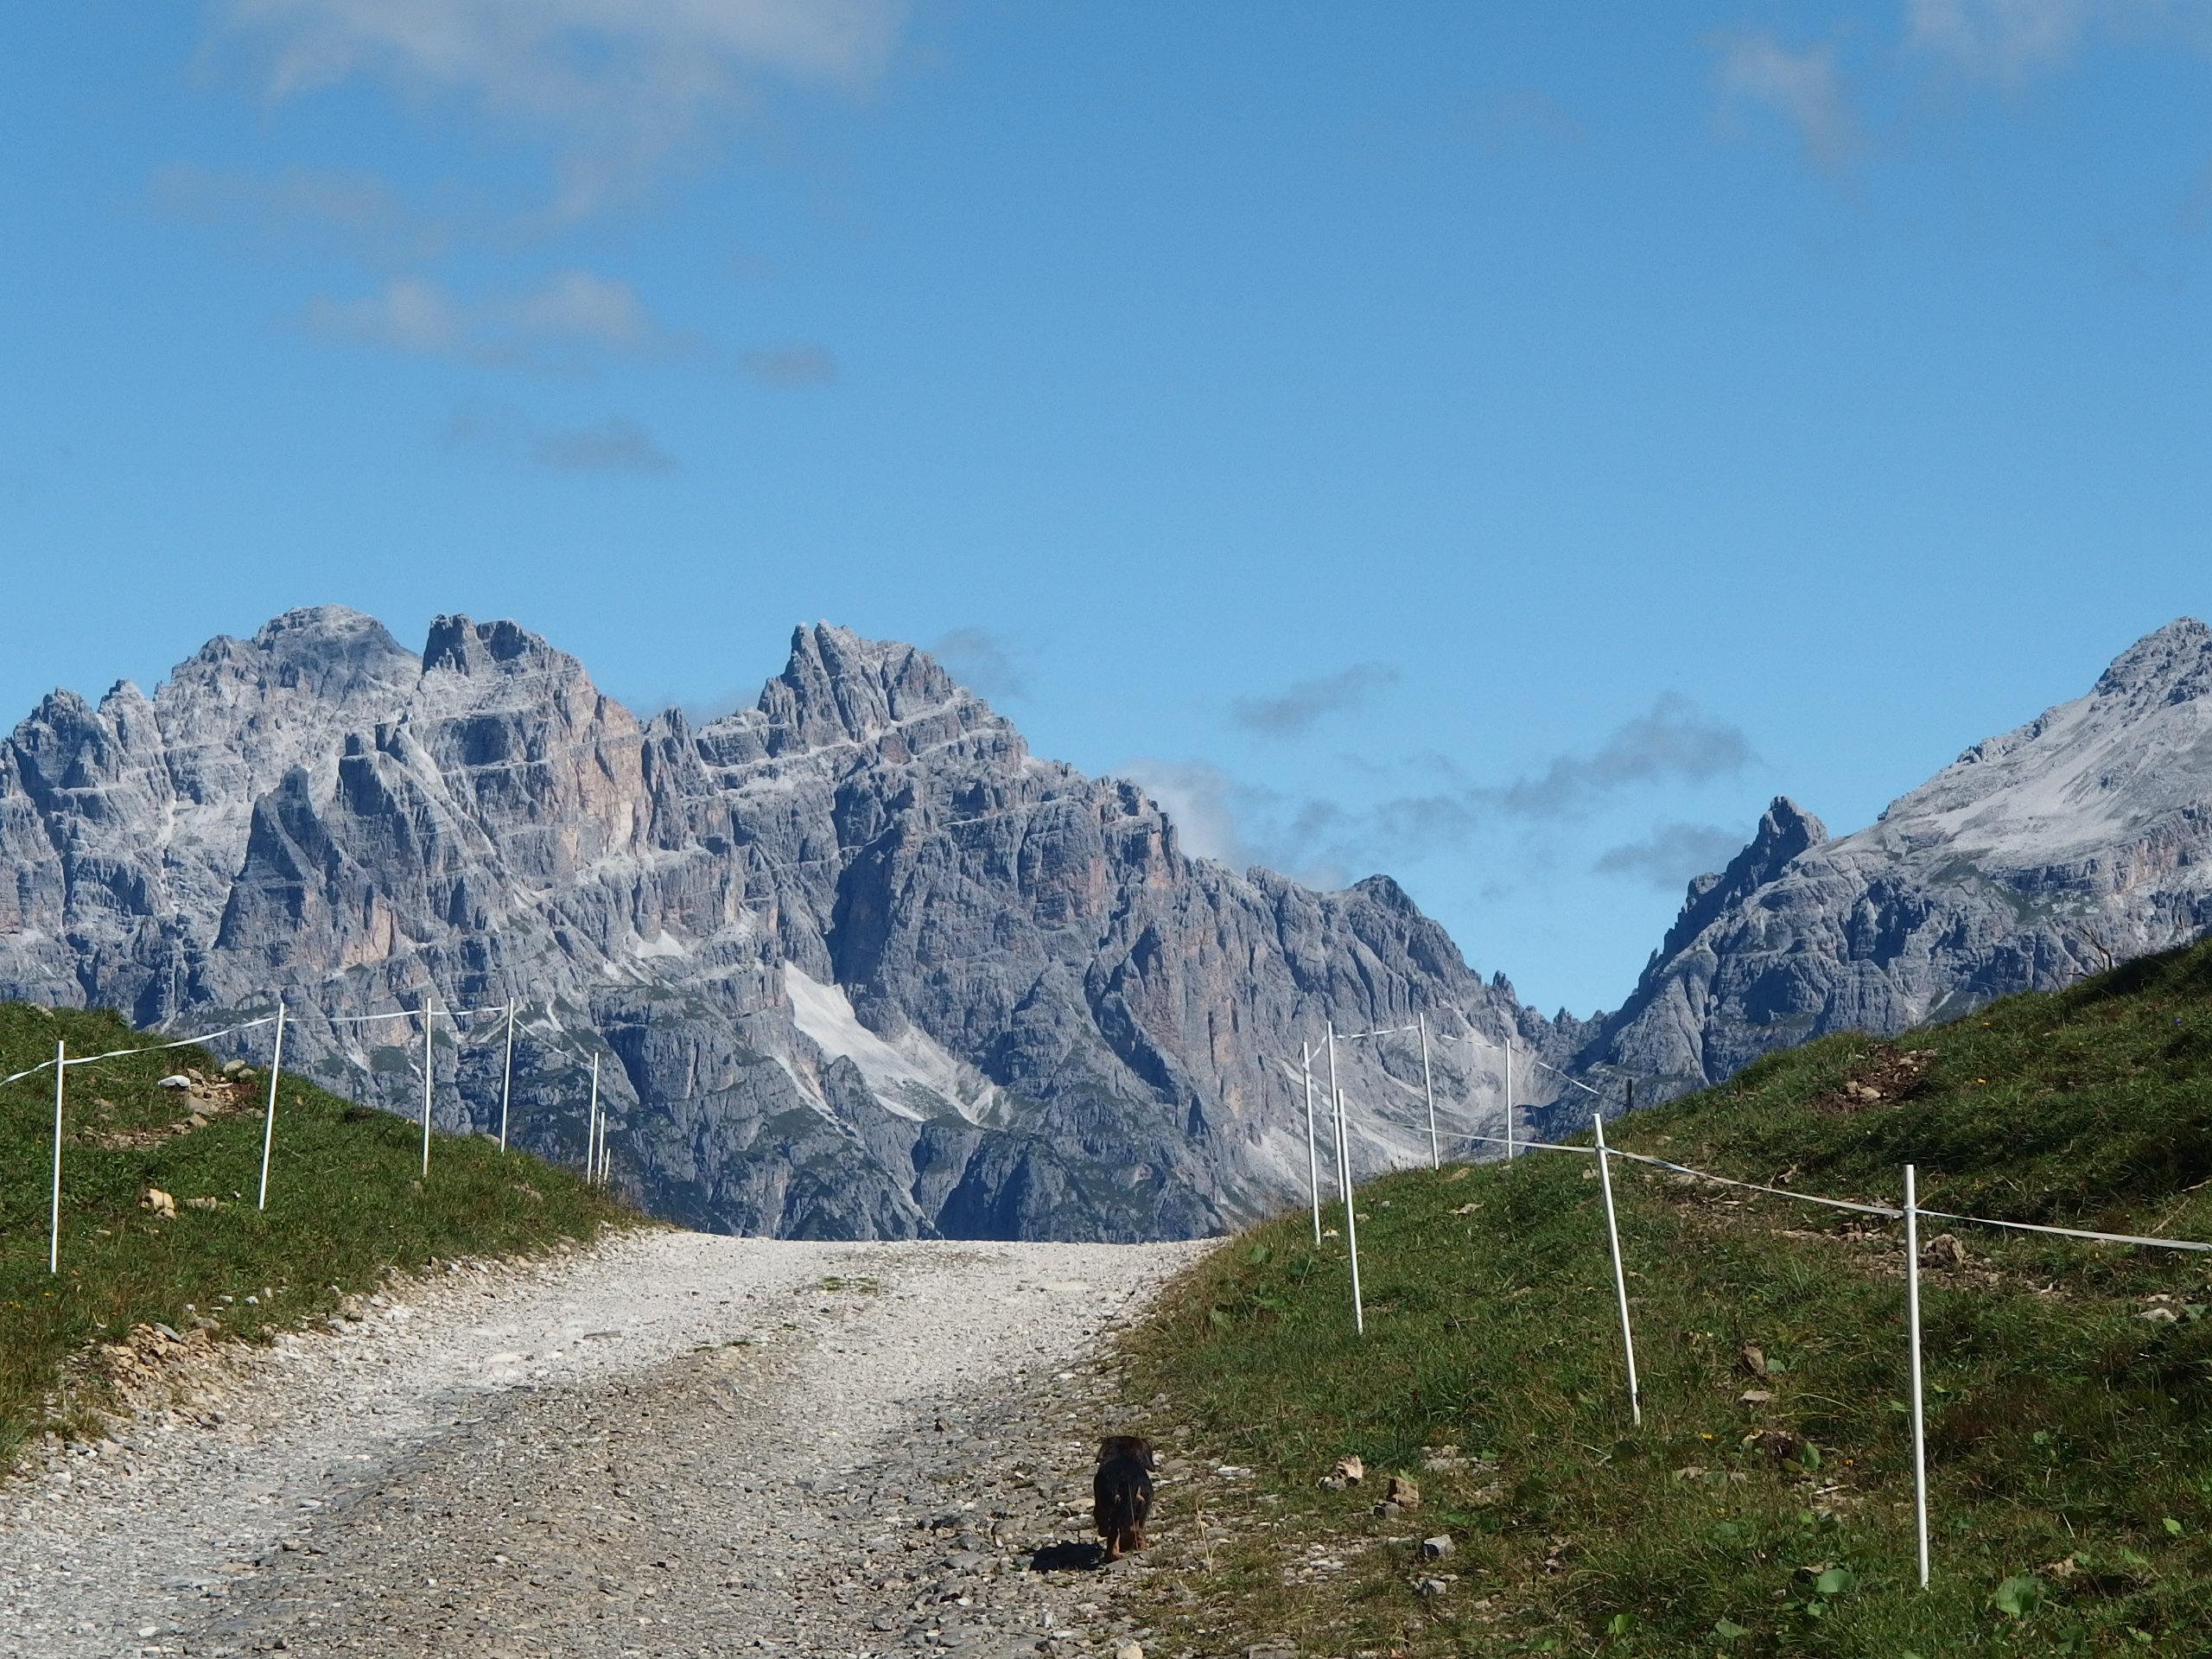
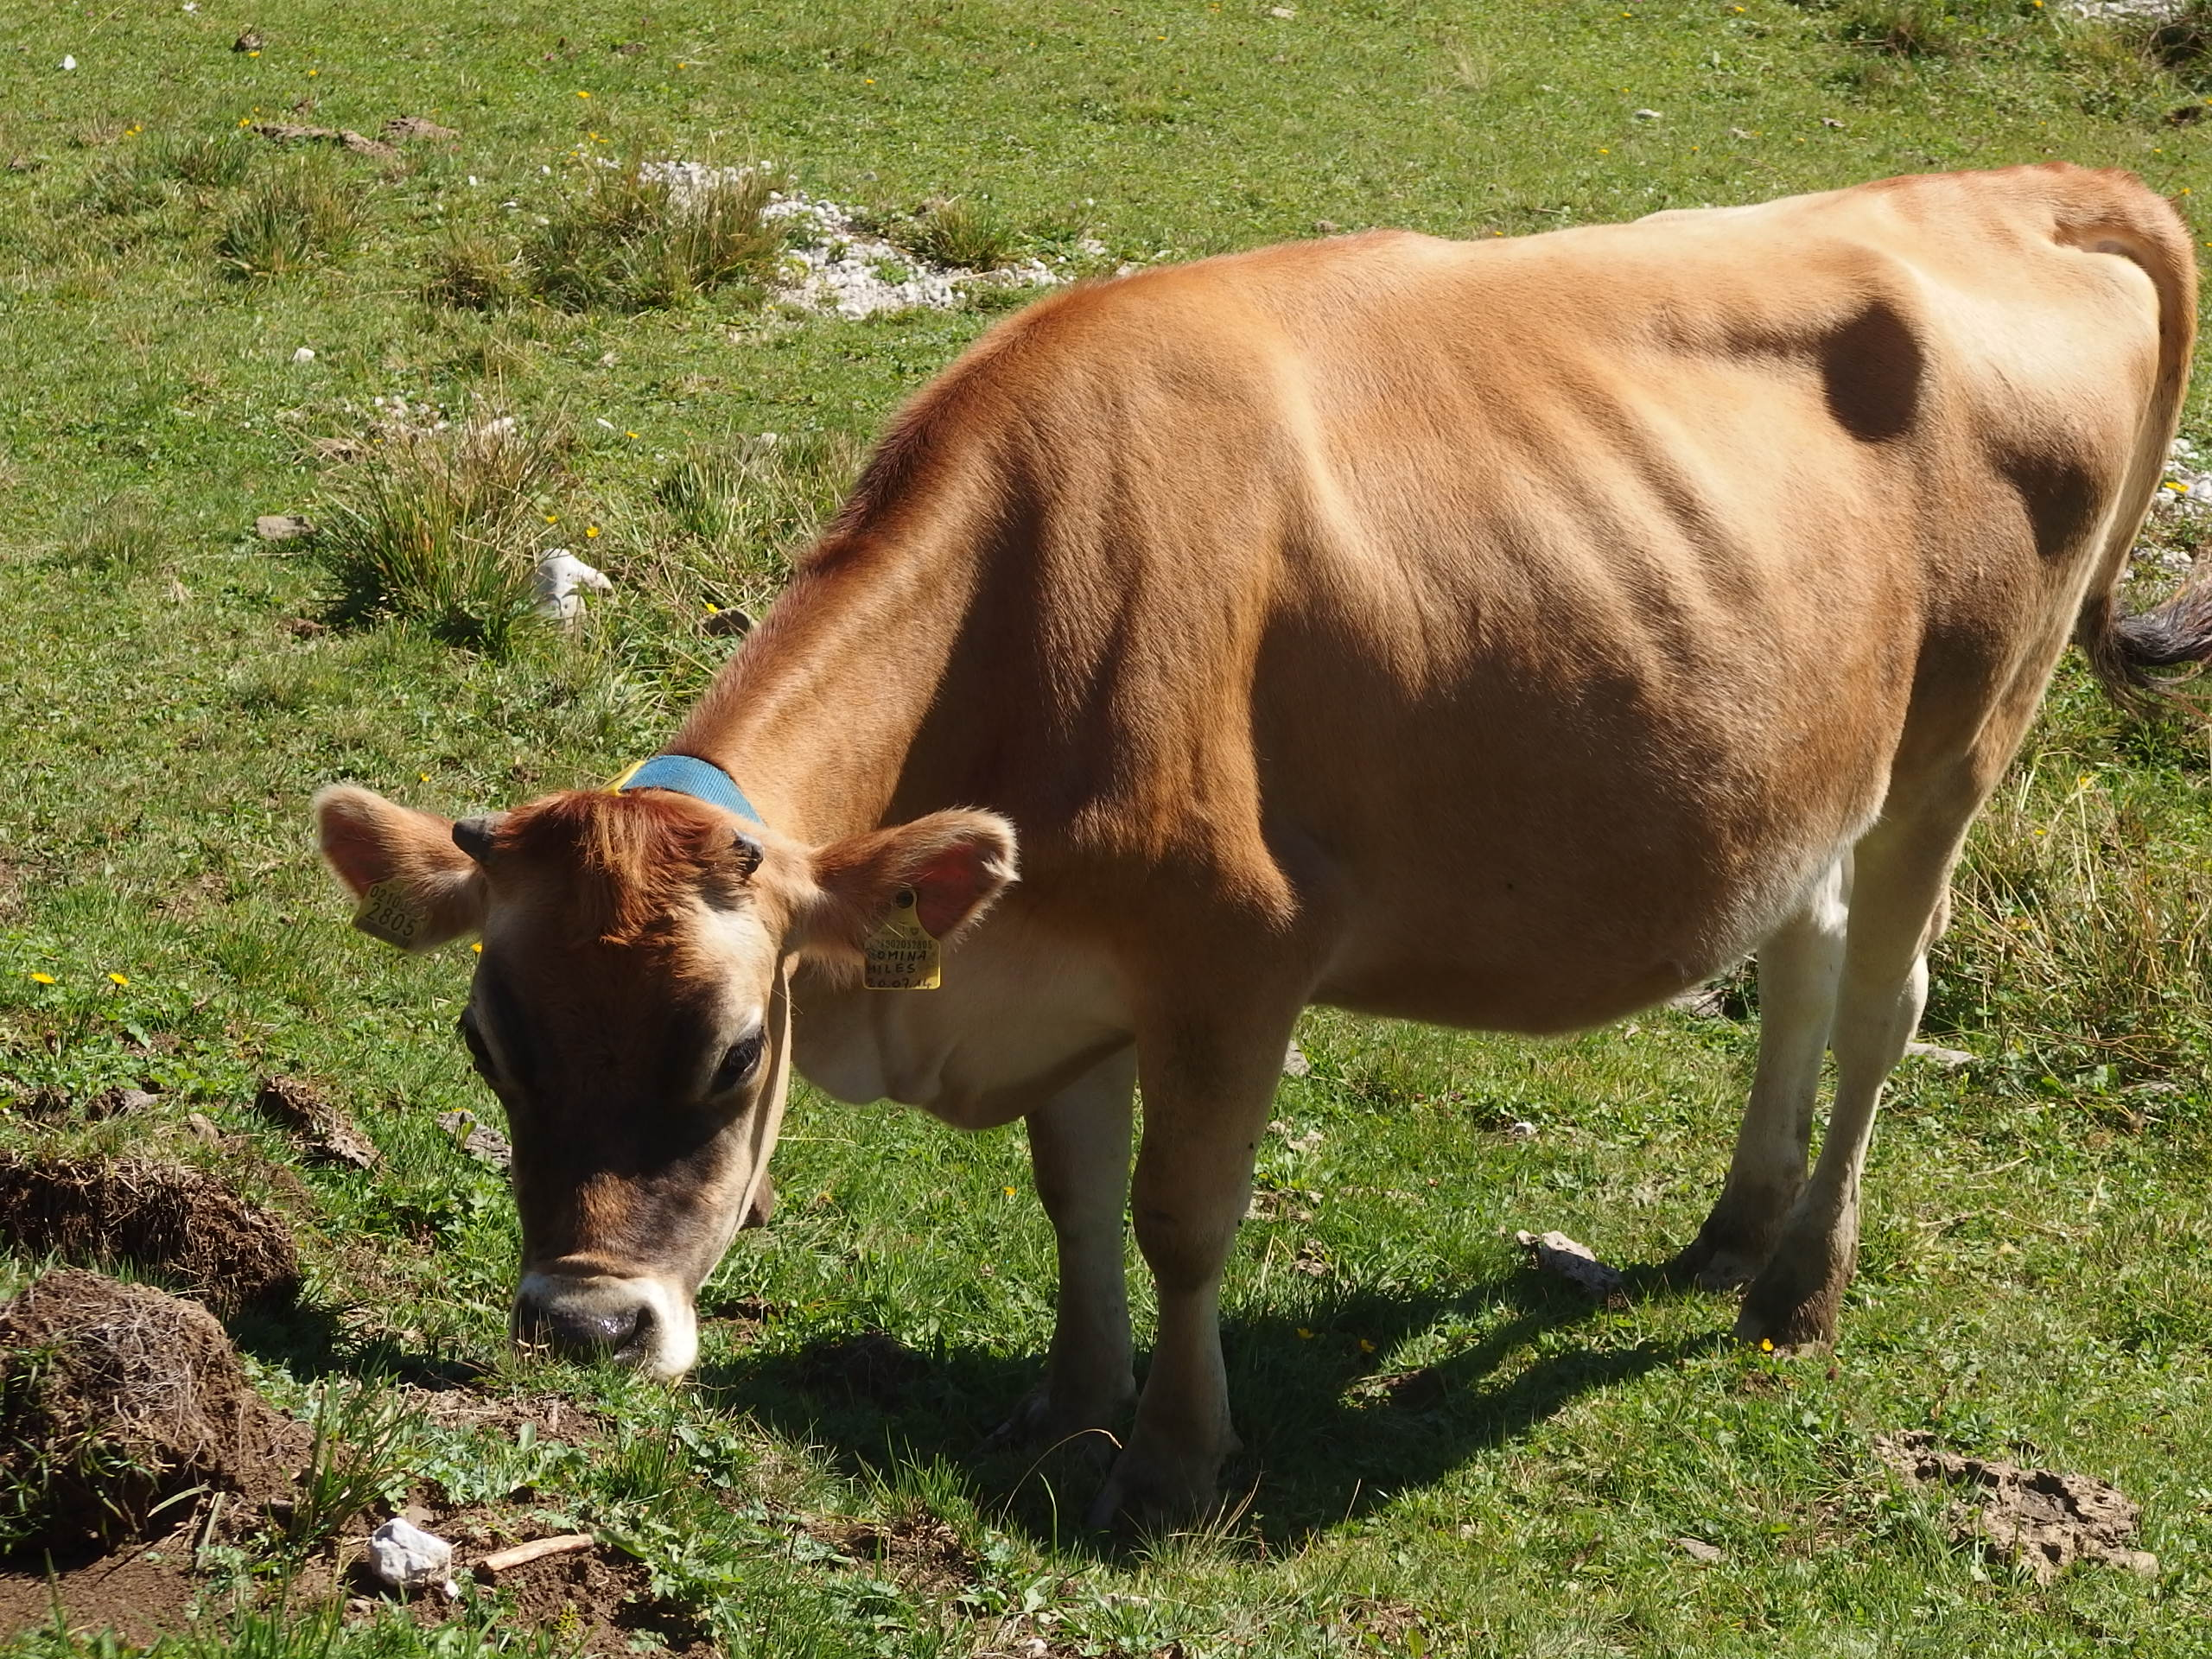
CHEMINS à LOZZO DE CADORE Horská cesta
SENTIERI A LOZZO DI CADORE

Slide 4
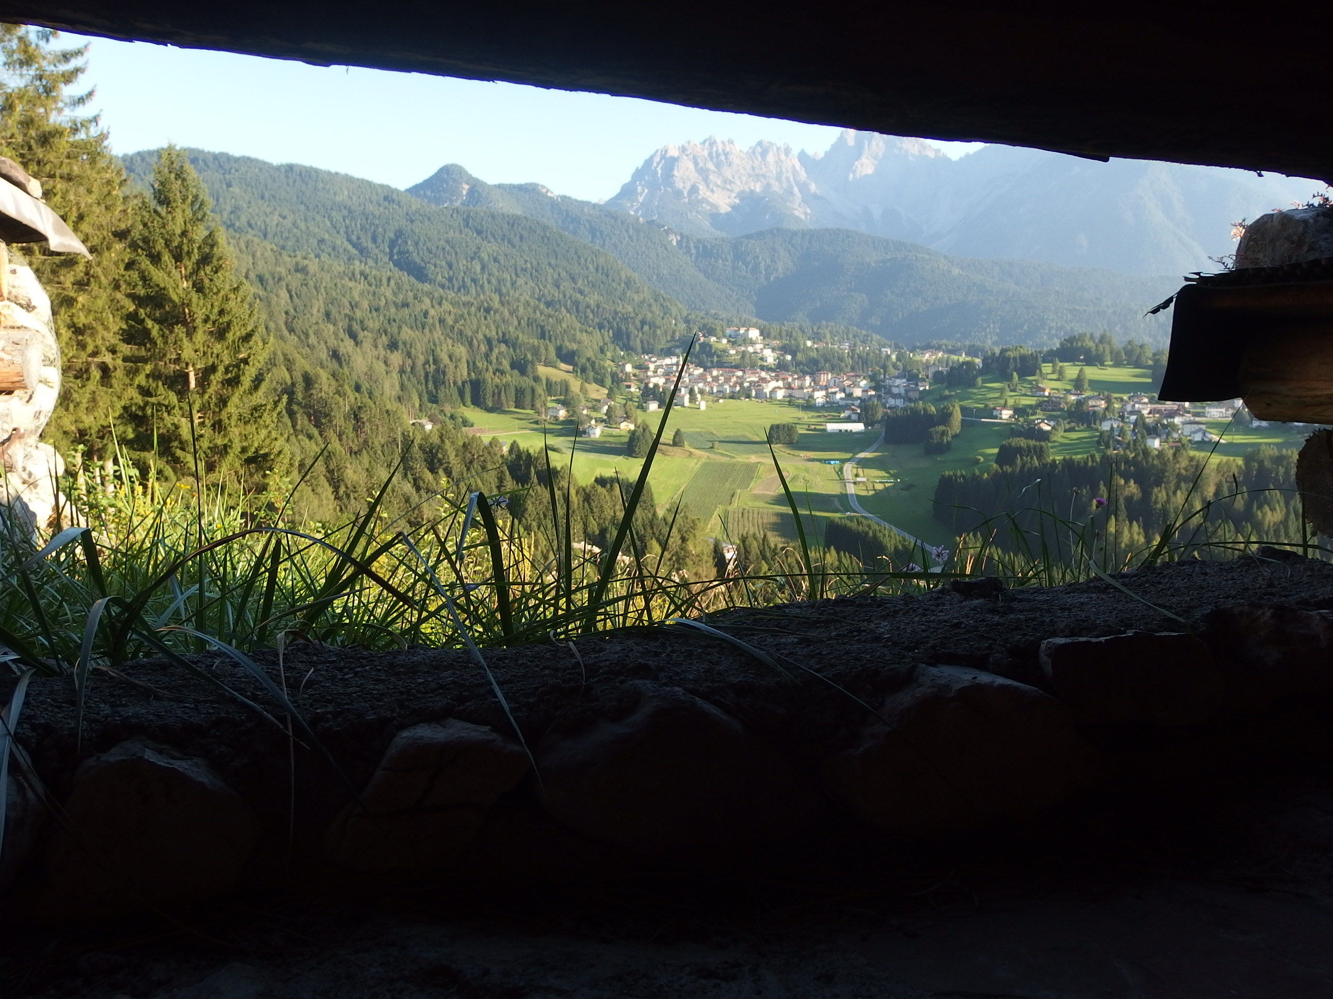
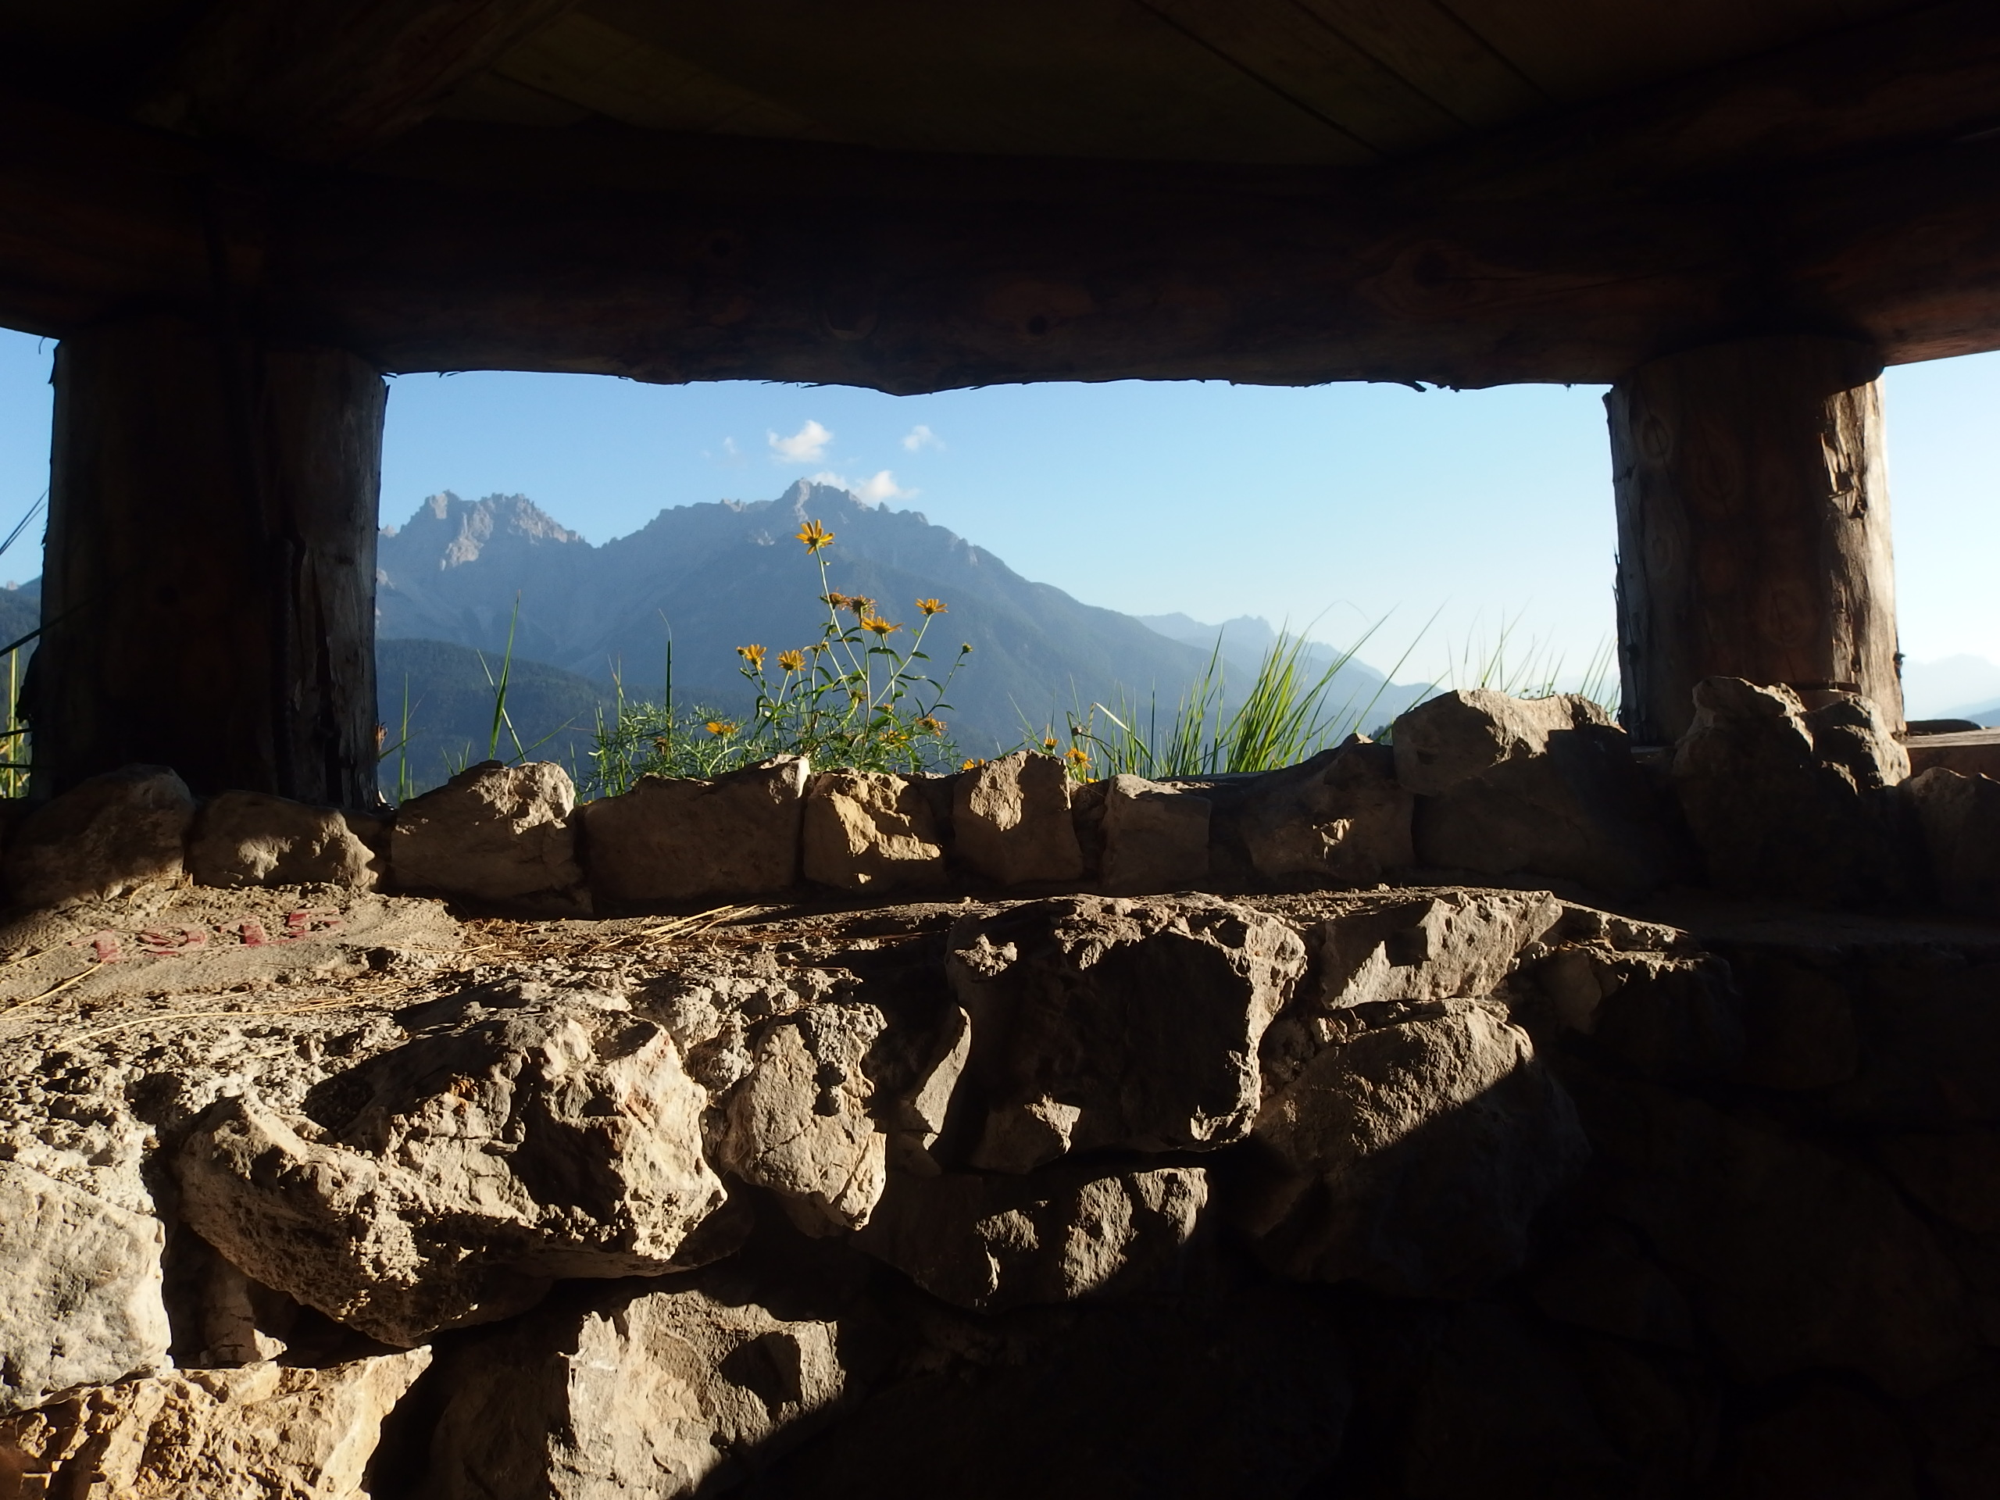
FORTIFICATIONS COL CIAMPON (VIGO DI CADORE) Opevnění
FORTIFICAZIONI COL CIAMPON (VIGO DI CADORE)

Slide 5
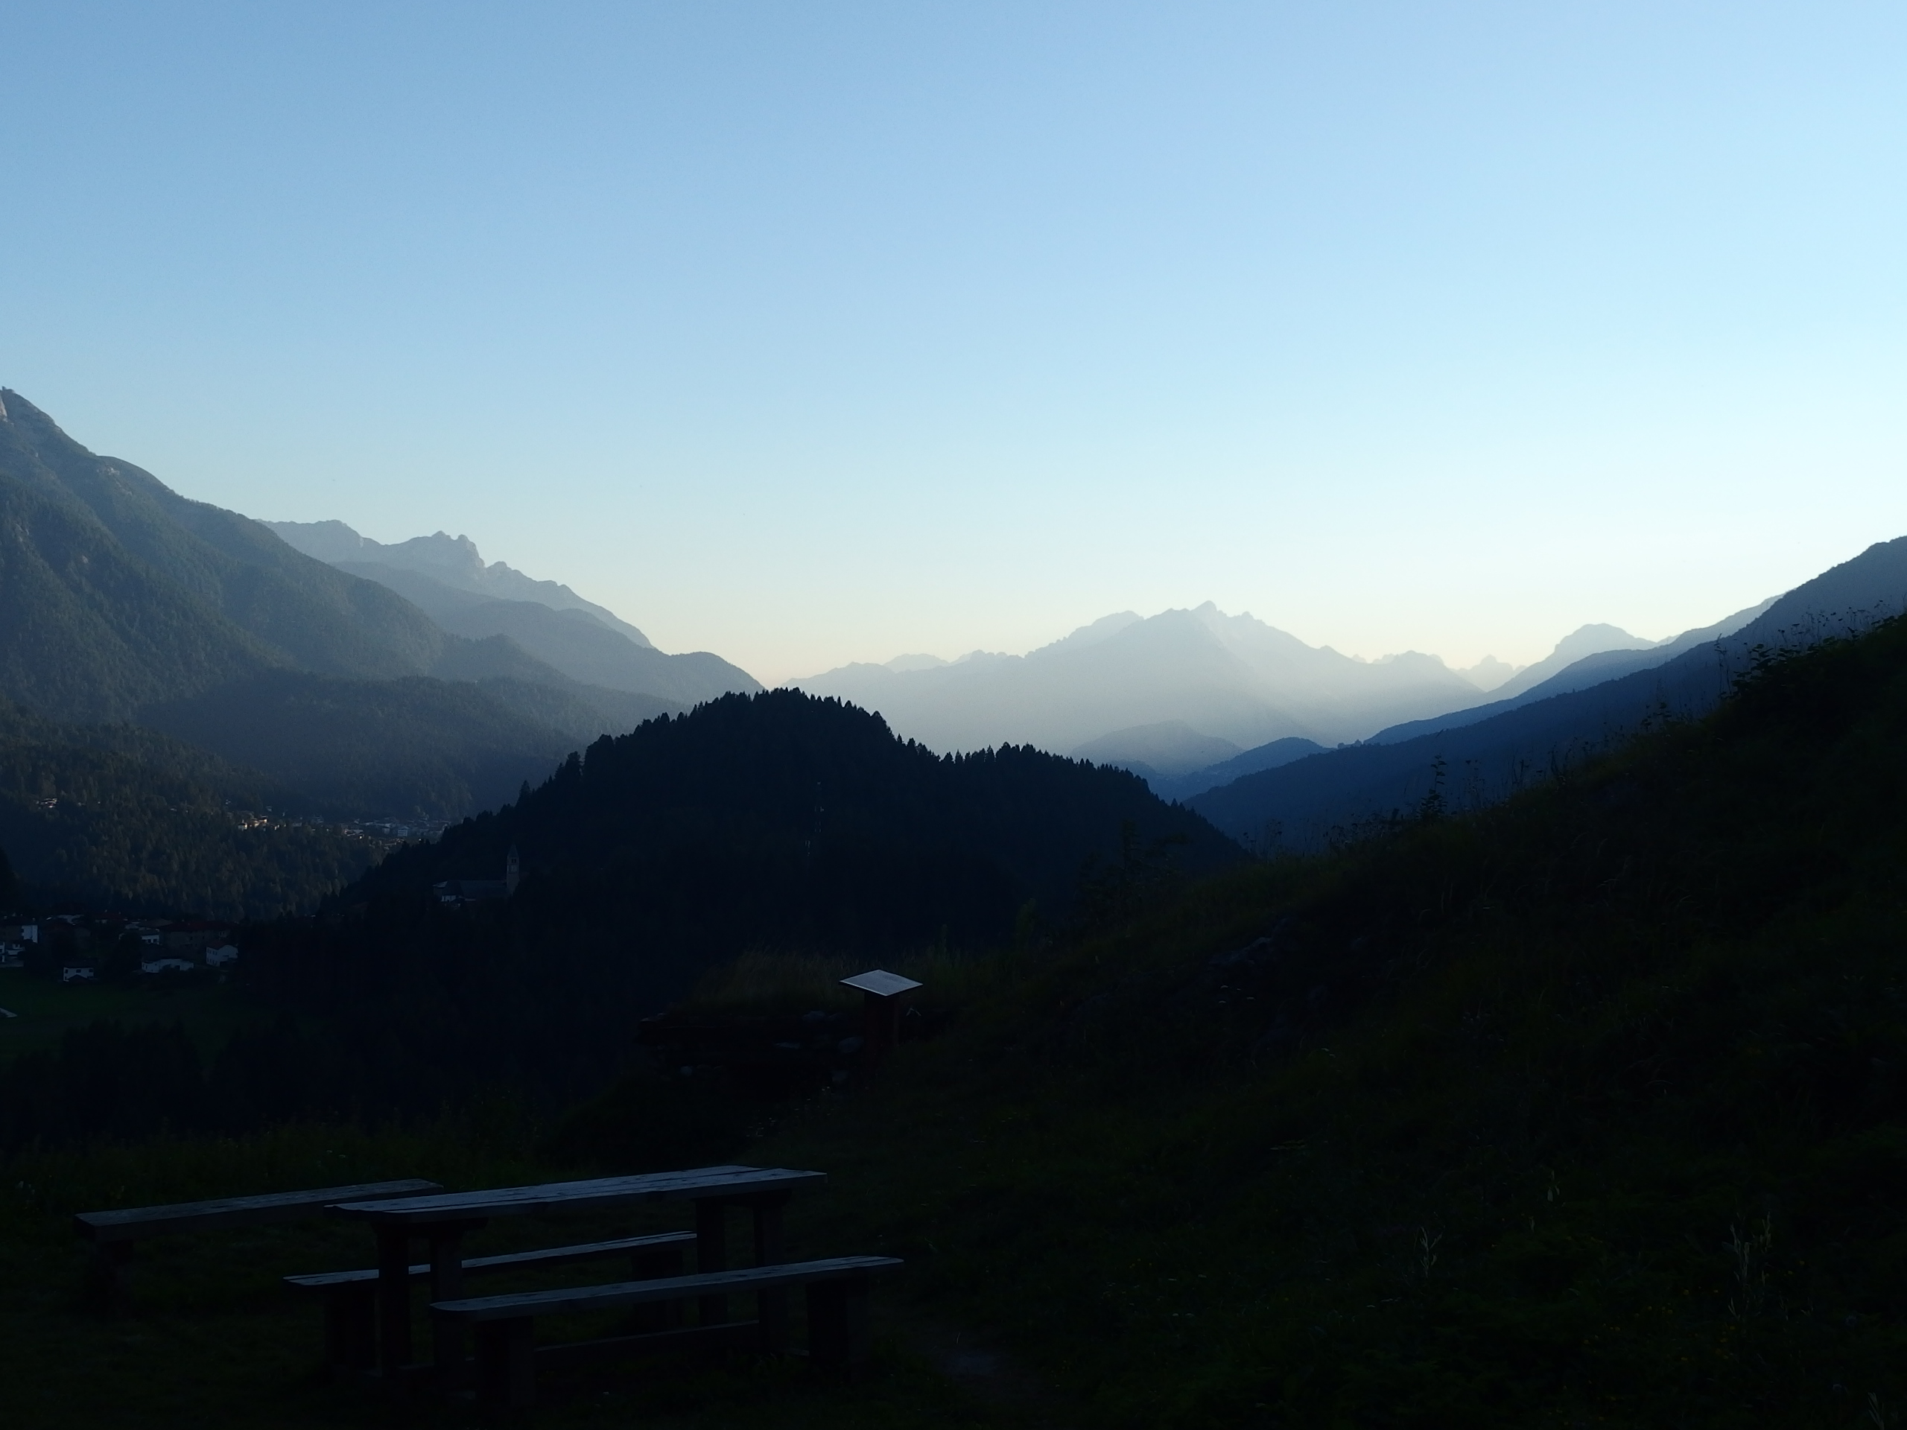
COL CIAMPON Průsmyk Ciampon
COL CIAMPON

